Slide 1
SIMD化とは何か
2020/04/26
慶應義塾大学理工学部物理情報工学科
渡辺

Slide 2
SIMDとは何か
Simultaneous Instruction Multiple Dataの略
直訳すると「一つの命令、複数のデータ」(※)
1サイクルで複数の計算を
同時に行うための工夫の一つ
※フリンの分類(Flynn’s taxonomy)の一つだが、気にしなくて良い

Slide 3
SIMDとは何か
科学計算に使われる汎用CPUは、ほぼSIMDを採用している
なぜSIMDが必要か？
SIMD化とは何か？
どうやってSIMD化するか？

Slide 4
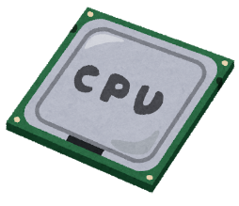
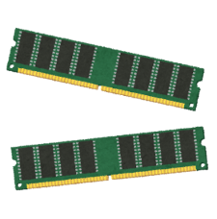

計算機の仕組み
計算機とは
メモリからデータと命令を取ってきて
演算機に投げ
演算結果をメモリに書き戻す
装置のこと
CPU
メモリ
データ
演算結果
演算器
演算器

Slide 5


計算機の仕組み
計算機は
データをレジスタに載せて演算器に投げる
ことで計算する
データ
レジスタ
演算器
演算結果
データをレジスタに載せて計算し、結果もレジスタに帰ってくる

Slide 6
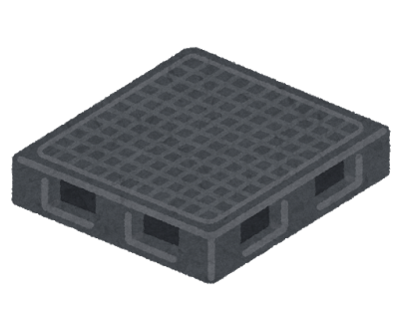

計算機の仕組み
整数と浮動小数点数は異なるレジスタ、異なる演算器を使う
整数レジスタ
浮動小数点レジスタ
整数レジスタ
しか受け付けない
浮動小数点レジスタ
しか受け付けない
整数演算器
浮動小数演算器

Slide 7
計算機の仕組み
レジスタには長さがある
レジスタの長さはビット数(bit)で表す
32ビットレジスタ
64ビットレジスタ
ハードウェアやソフトウェアの「ビット数」は
対応する整数レジスタのビット数で決まる
ファミコン
スーファミ
プレステ
NINTENDO64
・・・
8ビット
16ビット
32ビット
64ビット

Slide 8

計算機の仕組み
数値計算では、主に倍精度実数を用いる
倍精度実数は64ビットで表現される
64ビット浮動小数点レジスタ
倍精度実数 (64ビット)
ひとつ乗る
数値計算に用いるCPUの多くは64ビット整数レジスタと
64ビット浮動小数点レジスタを持つ
ただし、x86系のCPUは歴史的事情により64ビット浮動小数点レジスタを持たず、128ビットSIMDレジスタを使う

Slide 9
パイプライン処理

